Slide 1







PHÒNG GD & ĐT QUẬN LONG BIÊN
CHÀO MỪNG CÁC THẦY, CÔ GIÁO VÀ CÁC EM
ĐẾN VỚI TIẾT HỌC
TOÁN

Slide 2
TOÁN
Bài 1: Các số 0, 1, 2, 3, 4, 5 (Tiết 1 - Trang 8-9)

Slide 3




MỤC TIÊU
1
Nhận biết được các nhóm có 0, 1, 2, 3, 4, 5 đồ vật.
2
Biết đọc, đếm, các số.
3
Lập được các nhóm có số lượng là 0, 1, 2, 3, 4, 5.
4
Thứ tự của số trong dãy số.

Slide 4

KHỞI ĐỘNG
BÀI HÁT : TẬP ĐẾM

Slide 5


Slide 6

KHÁM PHÁ
KHÁM PHÁ

Slide 7

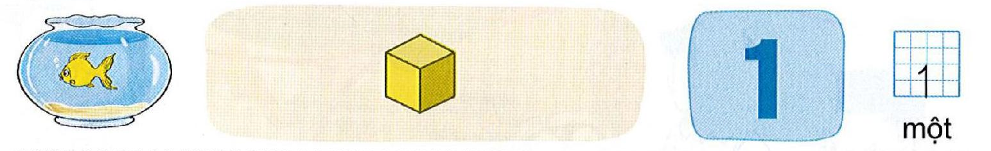
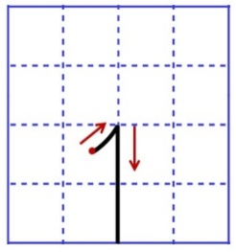



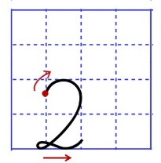


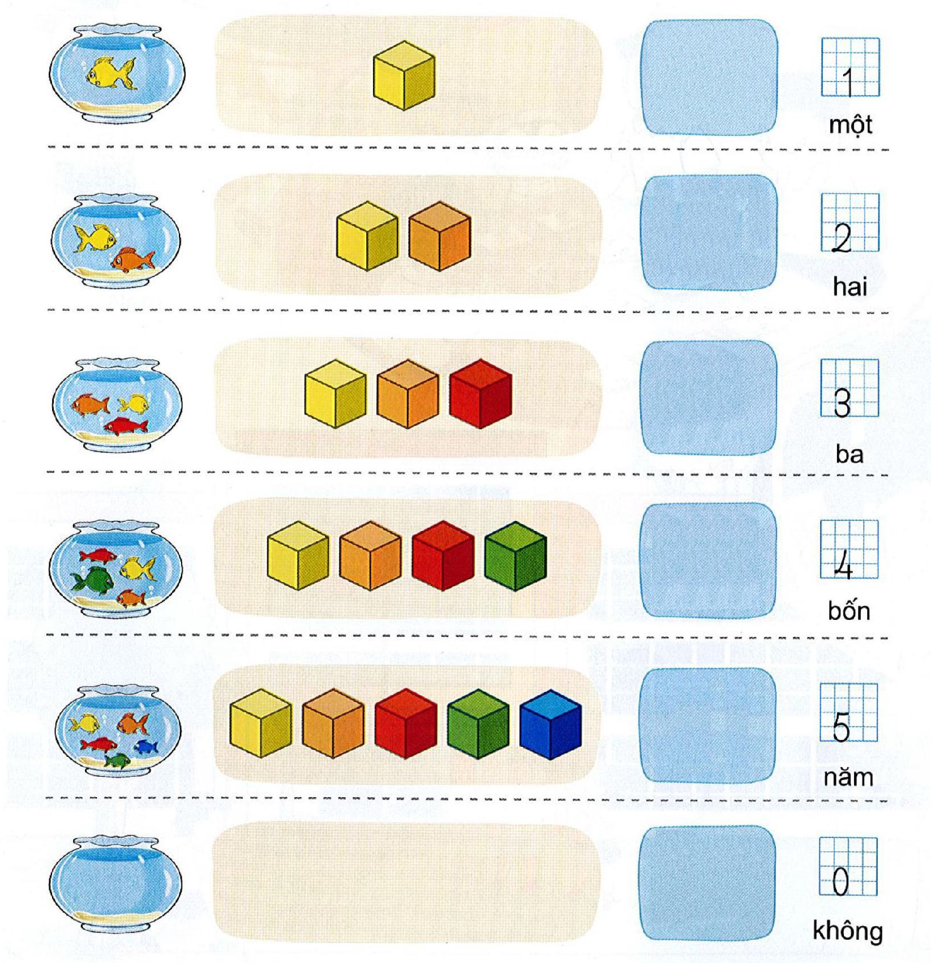
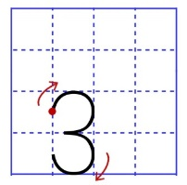

một
hai
ba

Slide 8
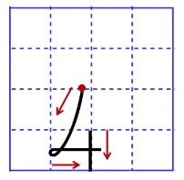

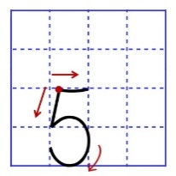

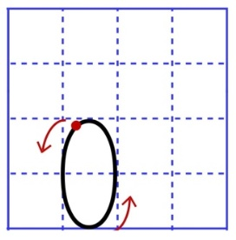

bốn
năm
không

Slide 9



Slide 10



THỰC HÀNH – LUYỆN TẬP

Slide 11

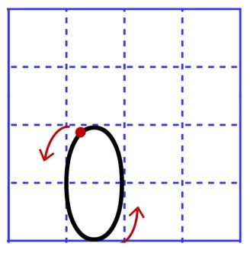
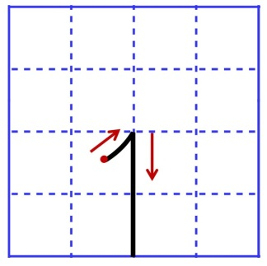

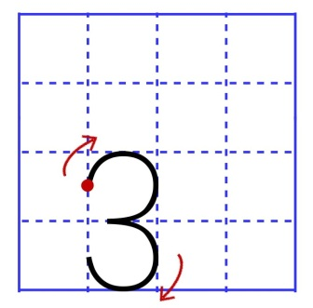
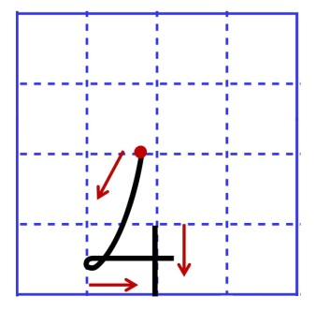
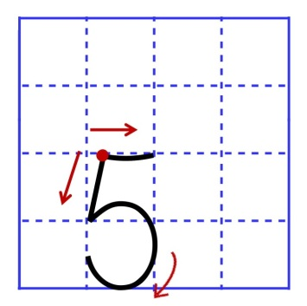
1
Tập viết số ?

Slide 12
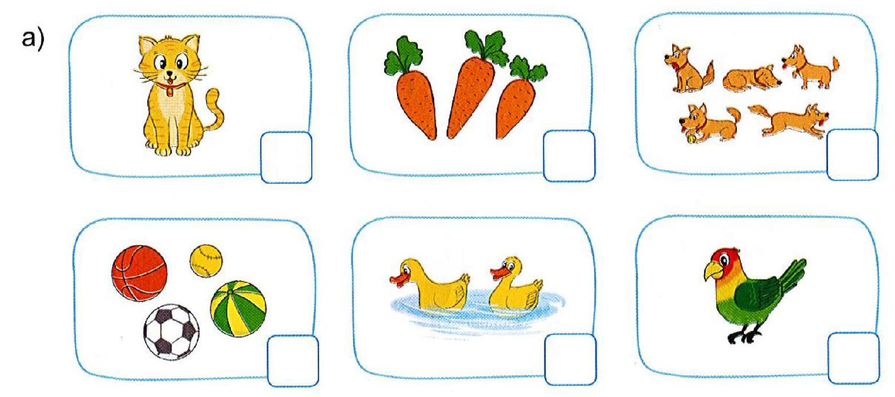
2
Số ?
1
3
5
4
2
1

Slide 13
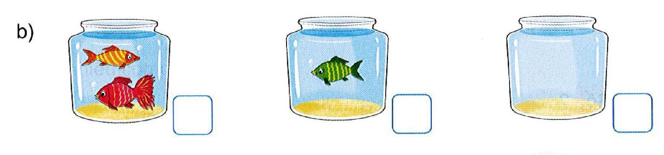
2
1
0
Notes:
1

Slide 14
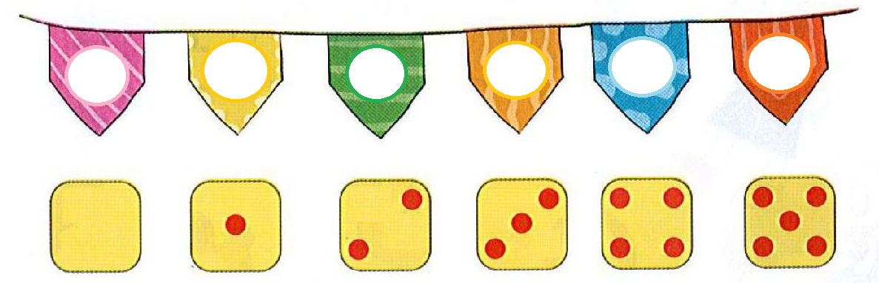
3
Số ?
4
5
0
1
2
3

Slide 15

- Ôn lại bài học - Xem trước các bài sau: Các số 0,1,2,3,4,5 (Tiết 2)
DẶN DÒ

Slide 16


UBND QUẬN LONG BIÊN
TRƯỜNG TIỂU HỌC GIA QUẤT
Bài: Củng cố kĩ năng Tiếng Việt- tiết 1

Slide 17


Thực hành tư thế ngồi viết và cách cầm bút đúng.

Slide 18
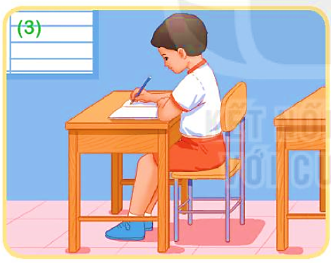
Ngồi viết đúng tư thế
Ngồi ngay ngắn, thẳng lưng
Mắt cách vở khoảng 25-30cm
Tay trái giữ vở, tay phải cầm bút
1
2
3

Slide 19
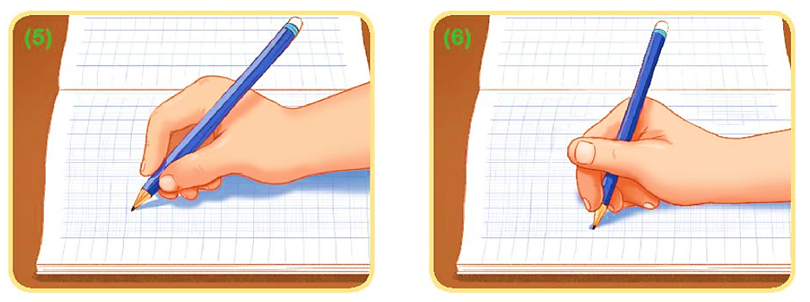

Tay cầm bút đúng

Slide 20
Luyện viết các nét cơ bản

Slide 21




Cảm ơn các con chú ý học tập.
Chào tạm biệt !

